Slide 1
OLGULARLA ÇOCUKLARDA
ASTIM TEDAVİSİ
5 Yaş ve üstü
Prof.Dr.Dr.Feyzullah Çetinkaya

Slide 2
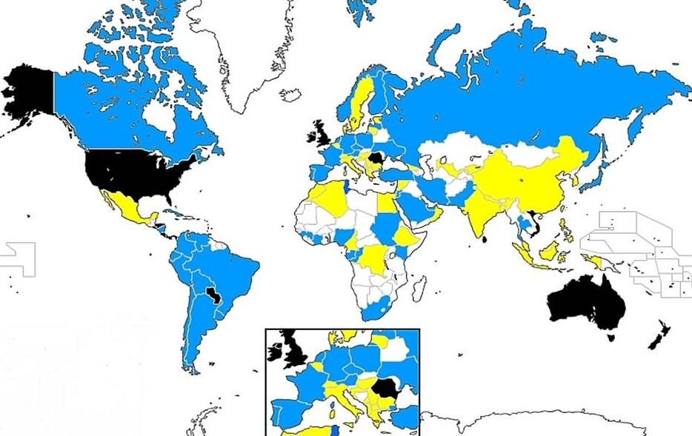
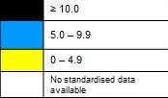
13-14 yaş arası çocuklarda astım prevalansı
© Global Initiative for Asthma
GINA 2016 Appendix Box A1-1; figure provided by R Beasley

Slide 3
ETKİLİ BİR ASTIM TEDAVİSİNİN ŞU HEDEFLERE ULAŞMASI BEKLENİR
1-Gece semptomları da dahil olmak üzere
semptomların tamamen veya önemli ölçüde
azaltılması
2-Atakların en aza indirilmesi
3-Acil servis başvurularının ortadan kaldırılması
4-Beta-2- agonist ilaç ihtiyacının en aza indirilmesi
5-Egzersizler için kısıtlama olmaması
6-Solunum testlerinin normale yakın olması
7- İlaç yan etkilerin hiç olmaması veya çok az olması
Global Initiative for Asthma. GINA workshop report.
3

Slide 4
ASTIM TEDAVİSİNİN KAPSAMI
Genel koruyucu önlemler
Tetikleyicilerden kaçınma
İlaçlar
İmmünoterapi
Eşlik eden hastalıkların tedavisi
4

Slide 5
Astım tedavisinin ana gövdesi ilaç tedavisidir. Bununla,
Solunum yolundaki inflamasyon ve onun yol açtığı belirtiler olan bronşial hiperreaktivite ve bronkokonstriksiyonu azaltmak veya ortadan kaldırmak amaçlanmaktadır.
5

Slide 6
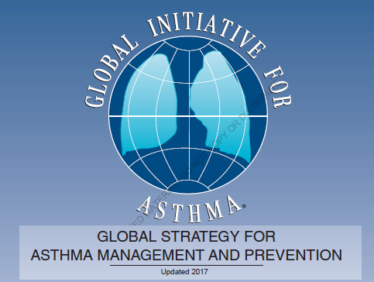
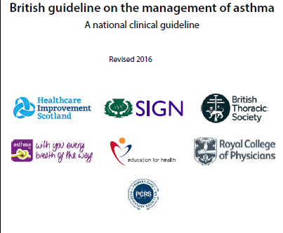
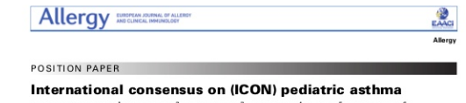
2007 NHLBI
Guidelines for the
Diagnosis & Management
of Asthma
Expert Panel Report-3

Slide 7
5-11 yaş arası çocuklarda astım şiddetinin değerlendirilmesi
Kontrolün bilesenleri |  | Astım şiddetinin klasifikasyonu
 |  | Aralıklı | Süregen
 |  |  | Hafif | Orta | Ağır
B O Z U L M A | Sempotomlar | ≤2 gün/hf | >2 gün/hf, ama her gün yok | Her gün | Bütün gün boyu
 | Gece uyanmaları | ≤2 /ay | ≤2 kez/ay | 3-4 /ay | ≥1 kez/hf
 | Kısa etkili beta-agonist kullanımı | ≤2 gün/hf | >2 gün/hf, ama her gün yok | Her gün | Günde birkaç kez
 | Normal aktivitede bozulma | YOK | Kısmen | Bazı aktivitelerde bozulma | İleri derecede
 | SFT | Ataklar arasında FEV1 >%80 FEV1/FVC>%85 | FEV1>%80 FEV1/FVC >%80 | FEV1%60- 80 FEV1/FVC%75-80 | FEV1 <%60 FEV1/FVC<%75
R İ S K | Oral steroid 0-1/yıl ≥2/y gerektiren Alevlenmeler
2007 The National Asthma Education and Prev. Program (NAEPP)

Slide 8
5-11 yaş arası çocuklarda astım kontrolünün değerlendirilmesi ve tedavinin düzenlenmesi
2007 The National Asthma Education and Prev. Program (NAEPP)
Astım kontrolünün sınıflaması
Kontrolün bileşenleri
Kontrol iyi değil
Çok kötü kontrol
Kontrol iyi
Semptomlar
< 2 gün/hafta > 2 gün/hafta bütün gün
Gece uyanmaları
< 1/ay > 2 x/ay >2x/hafta
Bozulma
Normal aktivitede bozulma
Yok
Kısmen bozulma
Çok kısıtlı
SABA kullanımı
< 2 gün/hafta > 2 gün//Hafta Günde birkaç kez
FEV₁ veya PEF
> %80 beklenen değer
%60-80
<%60
FEV₁/FVC > %80 %75-80 <%75
Alevlenme
Yılda 0-1 kez
Yılda2 - 3 kez
Yılda>3 kez
Risk
Akciğer fonksiyonlarında ilerleyici kayıp
Değerlendirme için uzun süreli takip
İlaca bağlı yan etkiler
Riskin bir bütün değerlendirilmesi
Aynı basamakta devam
En az üç ay kontrol varsa bir basamak inilebilir.
Bir basamak çıkılır
2-6 haftada bir değerlendirilir
Oral KS’yi düşülür
1-2 basamak çıkılıp 2 hafta sonra değerlendirilir
Tedavi için öneri

Slide 9



Kontrol esaslı astım tedavi döngüsü
Tanı
Semptom kontrolü ve risk faktörleri
(SFT dahil)
Inhaler tekniği ve uyum
Hasta tercihi
Yanıtı gözden geçir
Değerlendir
Semptomlar
Ataklar
Yan etkiler
Hasta tatmini
Solunum fonksiyonları
Tedaviyi ayarla
Astım ilaçları
İlaç dışı stratejiler
Risk faktörlerini düzelt
GINA 2016

Slide 10

Belirtileri kontrol altına almak ve riski en aza indirmek için
Hasta-doktor işbirliğini kurun
Astımı sürekli bir döngü halinde yönetin:
Değerlendir
Tedaviyi ayarla (ilaç-ilaç dışı)
Yanıtı gözden geçir
Temel becerileri öğretin ve pekiştirin
İnhalasyon becerileri
Tedaviye uyum
Rehberli öz-yönetim eğitimi
Yazılı astım eylem planı
Kendi kendini denetleme
Düzenli tıbbi gözden geçirme
Değerlendir
Yanıtı gözden geçir
Tedaviyi ayarla
GINA 2016

Slide 11
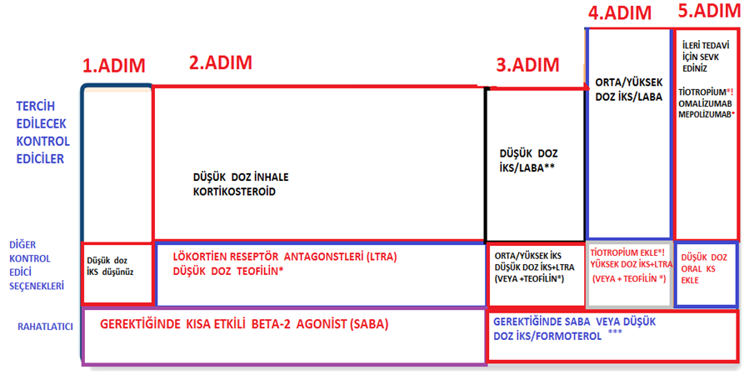
GINA 2017 REHBERİNE GÖRE AŞAMALI ASTIM TEDAVİSİ

Slide 12
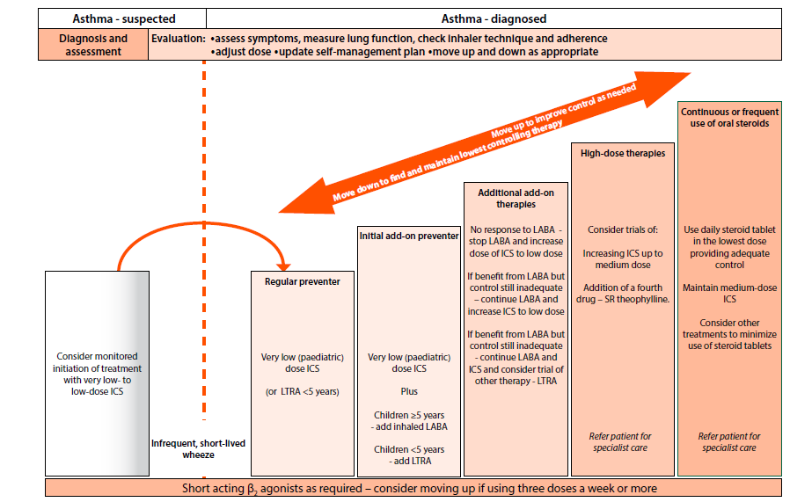
Britanya 2016 Rehberine Göre Çocuklarda Astım Tedavisi

Slide 13
Vaka 1.
8 yaşındaki erkek çocukta aylardan beri artıp azalan kronik bir öksürük var. Başlangıcı bir ÜSYE sonrası olmuş. Koşunca dispnesi oluyor. Gece nefes darlığı ile uyanma olmuyor. Ailede atopi öyküsü yok.
Muayenede yaygın vizing duyuluyor. KBB muayenesi normal.
SFT: FEV1: %90
FEV1/FVC: %86

Slide 14
5-11 yaş arası çocuklarda astım şiddetinin değerlendirilmesi
Kontrolün bilesenleri |  | Astım şiddetinin klasifikasyonu
 |  | Aralıklı | Süregen
 |  |  | Hafif | Orta | Ağır
B O Z U L M A | Sempotomlar | ≤2 gün/hf | >2 gün/hf, ama her gün yok | Her gün | Bütün gün boyu
 | Gece uyanmaları | ≤2 /ay | ≤2 kez/ay | 3-4 /ay | ≥1 kez/hf
 | Kısa etkili beta-agonist kullanımı | ≤2 gün/hf | >2 gün/hf, ama her gün yok | Her gün | Günde birkaç kez
 | Normal aktivitede bozulma | YOK | Kısmen | Bazı aktivitelerde bozulma | İleri derecede
 | SFT | Ataklar arasında FEV1 >%80 FEV1/FVC>%85 | FEV1>%80 FEV1/FVC >%80 | FEV1%60- 80 FEV1/FVC%75-80 | FEV1 <%60 FEV1/FVC<%75
R İ S K | Oral steroid 0-1/yıl ≥2/y gerektiren Alevlenmeler
2007 The National Asthma Education and Prev. Program (NAEPP)

Slide 15
5-11 yaş arası çocuklarda aşamalı astım tedavisi
Süregen astım: Günlük ilaçlar
4.Basamaktan sonrası için astım uzmanına danışın.
3.Basamakta konsültasyonu düşünün
Aralıklı
Astım
6.Adım
5.Adım
Gerekirse bir basamak çıkılır. Tedaviye uyuma ve çevre kontrolüne bakılır.
Tercihan
Yüksek doz İKS
+ LABA
+ oral KS
Seçenek
Yüksek doz İKS + ya LTRA, veya Teofilin
+ oral KS
4.Adım
Tercihan
Yüksek doz İKS+ LABA
Seçenek
Yüksek doz İKS + ya LTRA, veya
Teofilin
3.Adım
Tercihan
Orta doz
İKS +
LABA
Seçenek
Orta doz İKS + ya LTRA, veya
Teofilin
2.Adım
Tercihan
Ya
Düşük doz İKS + LABA, LTRA, veya Teofilin
Veya
Orta doz İKS
Tercihan
Düşük doz İKS
Seçenekler
LTRA, Kromolin
Nedokromil veya
Teofilin
1.Adım
Kontrol de-
ğerlendirilir
Tercihan
SABA PRN
Düzelme varsa üç ayda bir basamak inilir.
Her aşamada hasta eğitimi ve çevre kontrolü
Bütün hastalar için gerektiğinde rahatlatıcı olarak SABA.
2007 The National Asthma Education and Prev. Program (NAEPP)

Slide 16
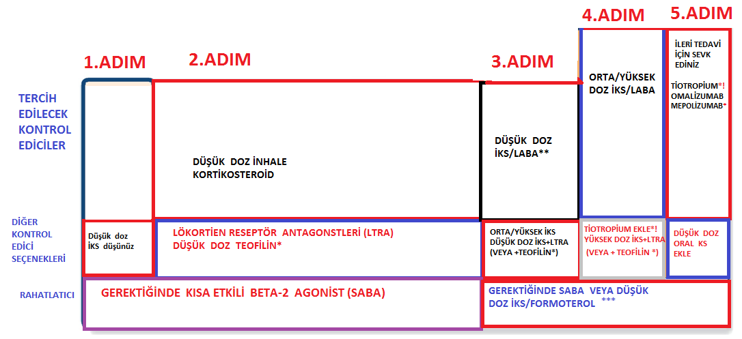
1.ADIM:GEREKTİĞİNDE RAHATLATICI İNHALER KULLANIMI
* 12 yaş altı çocuklar için geçerli değil
** 6-11 yaş arasındaki çocuklar için, tercih edilecek 3.adım tedavisi orta doz IKS'dir
***BDP / formoterol veya BUD / formoterol almakta olan hastalar için
! Tiotropium inhaler, sık atak geçiren ≥12 yaş hastalar için ek tedavi olabilir.
GINA 2016

Slide 17
1. Adım . Gerektiğinde rahatlatıcı inhaler kullanımı
Tercihan: Gerektiğinde kısa etkili beta-agonist (SABA).
  SABA’lar astım semptomlarını rahatlamada çok etkilidirler
  Ancak bunların tek başına astım tedavisinde güvenli olduğuna dair yeterli kanıt yoktur.
  Bu seçeneğin ayda ikiden daha az sayıda semptomu olan ve atak için risk faktörü bulunmayan vakalarda kullanılması gerekir.
Diğer seçenek
  Atak yönünden risk altındaki vakalarda düzenli olarak düşük doz inhale kortikosteroid (İKS) kullanılması gerekir.
GINA 2016

Slide 18
Yetişkinler, Ergenler ve Çocuklar (6-11 yaş) için ilk kontrol edici tedavi
Kontrol edici tedaviyi erken başlatın
  En iyi sonuç için , astım tanısı konulduktan hemen sonra kontrol edici ilaçlara başlayın
Düşük doz düzenli inhale kortikosteroid endikasyonları:
  Ayda iki kereden daha sık astım semptomları varsa
  Ayda bir kereden fazla gece uyanmaları varsa
  Astım semptomlarına ek olarak atak için risk faktörleri varsa
Şunlardan biri varsa bir üst adımı düşünün:
  Çoğu gün rahatsız edici astım semptomları varsa,
  Haftada en az bir kere gece uyanmaları varsa,
Başlangıç tablosu bir atak şeklinde ise:
  Kısa süreli oral steroid veriniz ve düzenli kontrol edici tedavi başlayınız.
GINA 2016

Slide 19
Vaka 2.
9 yaşındaki erkek çocukta aylardan beri artıp azalan kronik bir öksürük var. Zaman zaman hışıltı duyuluyor. Ayda bir kez veya daha az gece uyanmaları var.
Özgeçmişinde üç aylıkken başlayan ve son bir yıla kadar devam eden atopik dermatit öyküsü var. Ayrıca yaşamının ilk yılında birkaç kere vizingi olduğu ve salbutamol verildiği öğreniliyor.
Baba astımlı.
FM: Shiner ve nazal çizgi var. Akciğerlerde yaygın vizing duyuluyor.
FEV1:%86
FEV1/FVC:%82

Slide 20
5-11 yaş arası çocuklarda astım şiddetinin değerlendirilmesi
Kontrolün bilesenleri |  | Astım şiddetinin klasifikasyonu
 |  | Aralıklı | Süregen
 |  |  | Hafif | Orta | Ağır
B O Z U L M A | Sempotomlar | ≤2 gün/hf | >2 gün/hf, ama her gün yok | Her gün | Bütün gün boyu
 | Gece uyanmaları | ≤2 /ay | ≤2 kez/ay | 3-4 /ay | ≥1 kez/hf
 | Kısa etkili beta-agonist kullanımı | ≤2 gün/hf | >2 gün/hf, ama her gün yok | Her gün | Günde birkaç kez
 | Normal aktivitede bozulma | YOK | Kısmen | Bazı aktivitelerde bozulma | İleri derecede
 | SFT | Ataklar arasında FEV1 >%80 FEV1/FVC>%85 | FEV1>%80 FEV1/FVC >%80 | FEV1%60- 80 FEV1/FVC%75-80 | FEV1 <%60 FEV1/FVC<%75
R İ S K | Oral steroid 0-1/yıl ≥2/y gerektiren Alevlenmeler
2007 The National Asthma Education and Prev. Program (NAEPP)

Slide 21
5-11 yaş arası çocuklarda basamaklı astım tedavisi
Aralıklı
Astım
Süregen astım: Günlük ilaçlar
4.Basamaktan sonrası için astım uzmanına danışın.
3.Basamakta konsültasyonu düşünün
6.Adım
5.Adım
Gerekirse bir basamak çıkılır. Tedaviye uyuma ve çevre kontrolüne bakılır.
Tercihan
Yüksek doz İKS
+ LABA
+ oral KS
Seçenek
Yüksek doz İKS + ya LTRA, veya Teofilin
+ oral KS
4.Adım
Tercihan
Yüksek doz İKS+ LABA
Seçenek
Yüksek doz İKS + ya LTRA, veya
Teofilin
3.Adım
Tercihan
Orta doz
İKS +
LABA
Seçenek
Orta doz İKS + ya LTRA, veya
Teofilin
2.Adım
Tercihan
Ya
Düşük doz İKS + LABA, LTRA, veya Teofilin
Veya
Orta doz İKS
Tercihan
Düşük doz İKS
Seçenekler
LTRA, Kromolin
Nedokromil veya
Teofilin
1.Adım
Kontrol de-
ğerlendirilir
Tercihan
SABA PRN
Düzelme varsa üç ayda bir basamak inilir.
Her aşamada hasta eğitimi ve çevre kontrolü
Bütün hastalar için gerektiğinde rahatlatıcı olarak SABA.
2007 The National Asthma Education and Prev. Program (NAEPP)

Slide 22
2.Adım:Gerektiğinde SABA+Düşük Doz Kontrol Edici Kullanımı
* 12 yaş altı çocuklar için geçerli değil
** 6-11 yaş arasındaki çocuklar için, tercih edilecek 3.adım tedavisi orta doz IKS'dir
***BDP / formoterol veya BUD / formoterol almakta olan hastalar için
! Tiotropium inhaler, sık atak geçiren ≥12 yaş hastalar için ek tedavi olabilir.
GINA 2016

Slide 23
2.Adım:Gerektiğinde SABA+Düşük Doz Kontrol Edici Kullanımı +
Tercihan: Düzenli düşük doz İKS+ gerektiğinde SABA
  Düşük doz İKS semptomları, atak riskini ve astıma bağlı hastaneye yatışları azaltır.
Diğer seçenekler
  Lökotrien reseptör antagonistleri (LTRA) + gerektiğinde SABA
    Bu seçenek düşük doz İKS’ den daha az etkilidir.
    Hasta İKS kullanmak istemediğinde veya astım+A.rinit birlikteliği olan vakalarda kullanılabilir.
  Düşük doz İKS + uzun etkili beta2-agonist (LABA) kombinasyonu ve gerektiğinde SABA
    Tek başına İKS’ye göre semptomları azaltır ve solunum fonksiyonlarını düzeltir
    Daha pahalıdır ve atakları daha fazla azaltmaz
  Sadece mevsimsel astımı olan vakalarda aralıklı KS +gerektiğinde SABA kullanımı
    Semptomlar başladığında hemen IKS başlanmalı ve polen mevsiminin bitiminden 4 hafta sonrasına kadar devam edilmelidir.
GINA 2016

Slide 24
Vaka 3.
10 yaşındaki erkek çocukta 1 yıldan beri sürekli bir öksürük var. ÜSYE sonrası ve egzersizle hışıltı var.
Sık sık antibiyotik kullanıyor. Ailede atopi öyküsü yok.
Sık sık (Ayda 3-4 kere) geceleri nefes darlığı ve öksürük ile uyanıyor.
FM: Yaygın vizing var. KBB muayenesi normal
Muayenede yaygın vizing duyuluyor.
Ak gr: Bilateral havalanma fazlalığı var.
SFT: FEV1:%72
FEV1/FVC:%76

Slide 25
5-11 yaş arası çocuklarda astım şiddetinin değerlendirilmesi
Kontrolün bilesenleri |  | Astım şiddetinin klasifikasyonu
 |  | Aralıklı | Süregen
 |  |  | Hafif | Orta | Ağır
B O Z U L M A | Sempotomlar | ≤2 gün/hf | >2 gün/hf, ama her gün yok | Her gün | Bütün gün boyu
 | Gece uyanmaları | ≤2 /ay | ≤2 kez/ay | 3-4 /ay | ≥1 kez/hf
 | Kısa etkili beta-agonist kullanımı | ≤2 gün/hf | >2 gün/hf, ama her gün yok | Her gün | Günde birkaç kez
 | Normal aktivitede bozulma | YOK | Kısmen | Bazı aktivitelerde bozulma | İleri derecede
 | SFT | Ataklar arasında FEV1 >%80 FEV1/FVC>%85 | FEV1>%80 FEV1/FVC >%80 | FEV1%60- 80 FEV1/FVC%75-80 | FEV1 <%60 FEV1/FVC<%75
R İ S K | Oral steroid 0-1/yıl ≥2/y gerektiren Alevlenmeler
2007 The National Asthma Education and Prev. Program (NAEPP)

Slide 26
5-11 yaş arası çocuklarda basamaklı astım tedavisi
Aralıklı
Astım
Süregen astım: Günlük ilaçlar
4.Basamaktan sonrası için astım uzmanına danışın.
3.Basamakta konsültasyonu düşünün
6.Adım
5.Adım
Gerekirse bir basamak çıkılır. Tedaviye uyuma ve çevre kontrolüne bakılır.
Tercihan
Yüksek doz İKS
+ LABA
+ oral KS
Seçenek
Yüksek doz İKS + ya LTRA, veya Teofilin
+ oral KS
4.Adım
Tercihan
Yüksek doz İKS+ LABA
Seçenek
Yüksek doz İKS + ya LTRA, veya
Teofilin
3.Adım
Tercihan
Orta doz
İKS +
LABA
Seçenek
Orta doz İKS + ya LTRA, veya
Teofilin
2.Adım
Tercihan
Ya
Düşük doz İKS + LABA, LTRA, veya Teofilin
Veya
Orta doz İKS
Tercihan
Düşük doz İKS
Seçenekler
LTRA, Kromolin
Nedokromil veya
Teofilin
1.Adım
Kontrol de-
ğerlendirilir
Tercihan
SABA PRN
Düzelme varsa üç ayda bir basamak inilir.
Her aşamada hasta eğitimi ve çevre kontrolü
Bütün hastalar için gerektiğinde rahatlatıcı olarak SABA.

Slide 27
3. Adım: Bir veya iki Kontrol Edici ilaç + Gerektiğinde
Rahatlatıcı Kullanımı
* 12 yaş altı çocuklar için geçerli değil
** 6-11 yaş arasındaki çocuklar için, tercih edilecek 3.adım tedavisi orta doz IKS'dir
***BDP / formoterol veya BUD / formoterol almakta olan hastalar için
! Tiotropium inhaler, sık atak geçiren ≥12 yaş hastalar için ek tedavi olabilir.
GINA 2016

Slide 28
3. Adım: Bir veya iki kontrol edici ilaç + gerektiğinde rahatlatıcı kullanımı
Bir üst adımı düşünmeden önce:
  Tanının doğru olduğundan ve ilaçların doğru ve düzenli kullanıldığından emin olun
  Ergenlerde , tercihan ya düşük doz İKS/LABA kombinasyonu ve gerektiğinde rahatlatıcı olarak SABA , VEYA düşük doz İKS/formoterol (bunu idame için de alanlarda) kullanılmalıdır.
  Tedaviye LABA eklenmesi semptom ve atakları azaltmanın yanında İKS dozunu da düşürmeyi sağlar
6-11 yaş arası çocuklarda tercih edilecek seçenek, orta doz İKS ve gerektiğinde SABA’dır.
Diğer seçenekler
  Ergenlerde: İKS dozu artırılabilir veya orta doz İKS’ye LTRA ya da teofilin
  eklenebilir. Ancak bu, İKS/LABA’ dan daha az etkilidir.
  6-11 yaş arası çocuklarda LABA eklenmelidir (yüksek İKS doz kadar etkili).
GINA 2016

Slide 29
Vaka 4.
11 yaşındaki erkek çocukta aylardan beri sürekli öksürük ve ÜSYE, egzersiz sonrası artan vizing var.
Hemen her gece dispne ve öksürük ile uyanıyor.
Ailede atopi öyküsü var. Baba AR, anne BA’lı.
Muayenede, dispnesi ve takipnesi ve yaygın vizingi var.
Ayrıca postnazal pürülan akıntısı var.
SFT: FEV1:%50
FEV1/FVC:%70

Slide 30
5-11 yaş arası çocuklarda astım şiddetinin değerlendirilmesi
Kontrolün bilesenleri |  | Astım şiddetinin klasifikasyonu
 |  | Aralıklı | Süregen
 |  |  | Hafif | Orta | Ağır
B O Z U L M A | Sempotomlar | ≤2 gün/hf | >2 gün/hf, ama her gün yok | Her gün | Bütün gün boyu
 | Gece uyanmaları | ≤2 /ay | ≤2 kez/ay | 3-4 /ay | ≥1 kez/hf
 | Kısa etkili beta-agonist kullanımı | ≤2 gün/hf | >2 gün/hf, ama her gün yok | Her gün | Günde birkaç kez
 | Normal aktivitede bozulma | YOK | Kısmen | Bazı aktivitelerde bozulma | İleri derecede
 | SFT | Ataklar arasında FEV1 >%80 FEV1/FVC>%85 | FEV1>%80 FEV1/FVC >%80 | FEV1%60- 80 FEV1/FVC%75-80 | FEV1 <%60 FEV1/FVC<%75
R İ S K | Oral steroid 0-1/yıl ≥2/y gerektiren Alevlenmeler
2007 The National Asthma Education and Prev. Program (NAEPP)

Slide 31
5-11 yaş arası çocuklarda basamaklı astım tedavisi
Aralıklı
Astım
Süregen astım: Günlük ilaçlar
4.Basamaktan sonrası için astım uzmanına danışın.
3.Basamakta konsültasyonu düşünün
6.Adım
5.Adım
Gerekirse bir basamak çıkılır. Tedaviye uyuma ve çevre kontrolüne bakılır.
Tercihan
Yüksek doz İKS
+ LABA
+ oral KS
Seçenek
Yüksek doz İKS + ya LTRA, veya Teofilin
+ oral KS
4.Adım
Tercihan
Yüksek doz İKS+ LABA
Seçenek
Yüksek doz İKS + ya LTRA, veya
Teofilin
3.Adım
Tercihan
Orta doz
İKS +
LABA
Seçenek
Orta doz İKS + ya LTRA, veya
Teofilin
2.Adım
Tercihan
Ya
Düşük doz İKS + LABA, LTRA, veya Teofilin
Veya
Orta doz İKS
Tercihan
Düşük doz İKS
Seçenekler
LTRA, Kromolin
Nedokromil veya
Teofilin
1.Adım
Kontrol de-
ğerlendirilir
Tercihan
SABA PRN
Düzelme varsa üç ayda bir basamak inilir.
Her aşamada hasta eğitimi ve çevre kontrolü
Bütün hastalar için gerektiğinde rahatlatıcı olarak SABA.
2007 The National Asthma Education and Prev. Program (NAEPP)

Slide 32
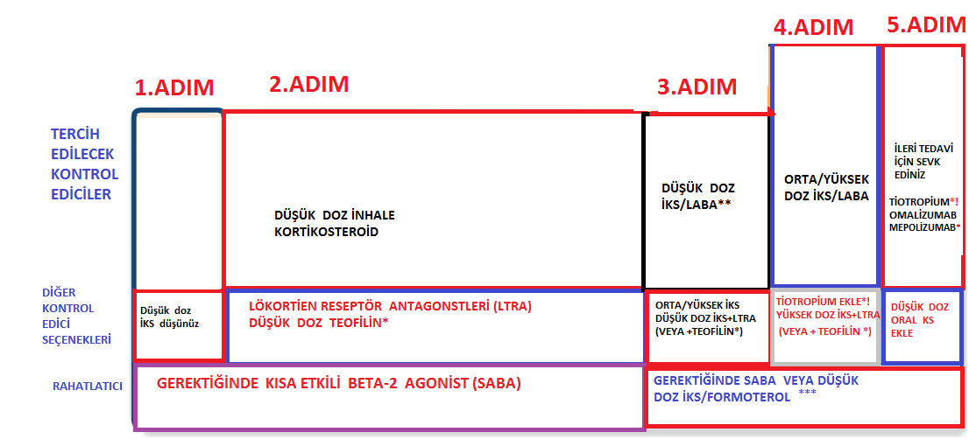
4.Adım –iki veya daha fazla veya daha fazla kontrol edici + gerektiğinde inhale rahatlatıcı
* 12 yaş altı çocuklar için geçerli değil
** 6-11 yaş arasındaki çocuklar için, tercih edilecek 3.adım tedavisi orta doz IKS'dir
***BDP / formoterol veya BUD / formoterol almakta olan hastalar için
! Tiotropium inhaler, sık atak geçiren ≥12 yaş hastalar için ek tedavi olabilir.
GINA 2016

Slide 33
4.Adım –İki Veya Daha Fazla Veya Daha Fazla Kontrol Edici + Gerektiğinde İnhale Rahatlatıcı
Bir üst adıma çıkmadan önce inhalatör kullanma tekniğini ve uyumu kontrol edin.
Yetişkinler veya ergenler: tercih edilen seçenek, düşük dozlu İKS/ formoterol kombinasyonudur .
6-11 yaş arası çocuklarda uzmana danışınız.
Ergenler için diğer seçenekler
Tiotropium inhaler, sık atak geçiren 12 yaş ve üstü vakalarda ek tedavi olarak kullanılabilir.
Yüksek doz İKS / LABA kombinasyonu çok az ek yarar sağlar, ancak ciddi yan etki riski vardır.
Budesonid içeren preparatlarda doz sıklığı artırıabilir.
LTRA veya düşük doz teofilin eklenebilir.
GINA 2016

Slide 34
5.Adım– İleri Düzeyde Bakım ve Ek Tedaviler
* 12 yaş altı çocuklar için geçerli değil
** 6-11 yaş arasındaki çocuklar için, tercih edilecek 3.adım tedavisi orta doz IKS'dir
***BDP / formoterol veya BUD / formoterol almakta olan hastalar için
! Tiotropium inhaler, sık atak geçiren ≥12 yaş hastalar için ek tedavi olabilir.
GINA 2016

Slide 35
5.Adım– İleri Düzeyde Bakım ve Ek Tedaviler
Bu hastaların tercihan bir uzmana sevk edilmesi ve onun
tarafından ek tedavilerin değerlendirilmesi gerekir.
4.Adıma rağmen semptomlar devam ediyorsa öncelikle inhaler
kullanma tekniği ve tedaviye uyum kontrol edilmelidir.
Sık atak geçiren 12 yaş ve üstü vakalarda Tiotropium denenebilir.
Ağır allerjik astımılı vakalarda Omalizumab eklenebilir.
Şiddetli eozinofilik astımı olan 12 yaş ve üstü vakalarda
Mepolizumab (anti-IL5) denenebilir.
Düşük doz (<7,5 mg prednizon ve eşdeğeri) oral kortikosteroid .
Bazı hastalarda yarar sağlar ama kar-zarar dengesine ve yan
etkilere dikkat etmek gerekir.
GINA 2016

Slide 36
Çocukluk astımında immünoterapi endikasyonları
Kontrol edilemeyen çevresel allerjenlere duyarlı çocuklarda
astım semptomlarını kontrol altına almada ilaç ve korunma
önlemleri yetersiz kalırsa immünoterapi düşünülebilir.
İmmünoterapi , esas olarak subkütan yolla etkilidir.
Daha az etkili olmakla beraber sublingual damla ve tablet
formları da uygulanmaktadır.
İmmünoterapinin mutlaka allerji-immünoloji uzmanları
tarafından uygulanması gerekir.

Slide 37
İki yaşından büyük çocuklarda akut astım atağı tedavisi
Hafif-orta şiddette astım Kısa cümleler kurabiliyor ,oturmak istiyor, huzursuz değil, takipneik, Nabız: 100–120, O₂ sat.(oda) %90–95% , PEF >%50 | Ağır astım atağı Sözcüklerle konuşuyor, öne eğik oturuyor, huzursuz, SS: >30/dk. Nabız: >120/dk O₂ sat. (oda) <%90, PEF ≤%50% | Yaşamı tehdit eden astım Uyku halinde, bilinç bulanıklığı, sessiz göğüs
Hazne ile ß₂ agonist 2-4 püf 15 dakikada bir değerlendiriniz Cevap varsa 1-4 saatte bir ß₂ agonistlere devam Ağızdan prednizolon - 20mg (2-5 yaş) - 30-40mg (>5 yaş) | Nebülizer ile Salbutamol (2-5 yaş: 2,5mg; >5 yaş: 5mg) veya terbutalin (2-5 yaş: 5mg; >5 yaş: 10mg) +Oksijen Prednizolon (2-5 yaş: 20mg; >5 yaş 30-40mg) Cevap yoksa İnhale ß₂ agonistlere her 20-30 dak. Devam Ağızdan prednizolon - 20mg (2-5 yaş) - 30-40mg (>5 yaş) Eğer yaşamı tehditi varsa Uzmana danışın. Yoğun bakım koşullarını araştırın. Ayrıca: Akciğer grafisi ve kan gazları bakın Her 2-30 dak bir nebulize ß₂ agonistler+ ipratropium bromüre devam edin Varsa İV salbutamol 15μg/kg 10 dakikada verin

Slide 38
Akut Astım Atağında Yapılmaması Gerekenler
Antibiyotikler
Aşırı sıvı verme
Sedasyon
Öksürük kesiciler
Antihistaminikler

Slide 39
DOZ AZALTIMI-I
Astımda semptomlar kontrol altına alındıktan sonra en az üç ay daha ilaçlara aynı şekilde devam edilir.
Daha sonra semptomları kontrol altına tutabilecek uygun doza inilecek şekilde ilaçlar yavaş yavaş azaltılır.

Slide 40
DOZ AZALTIMI-II
Kombine ilaç tedavisi alan vakalarda önce steroid dozunda her üç ayda bir %25 olacak şekilde doz azaltımı yapılır.
Steroid dozu 800 mcg budesonid veya eşdeğeri bir doza ulaşılınca diğer ilaçlar sırasıyla kesilir.

Slide 41
İlaçlarla ilgili bazı önemli noktalar
Formoterol ve salmeterol :Tek başına verilmemelidir
Formoterol/budesonid : 5 yaş ve üstünde
Salmeterol /flutikazon: 4 yaş ve üstünde
Siklesonid: 5 yaş ve üstünde
Tiotropiyum: 12 yaş ve üstünde
Omalizumab: 12 yaş ve üstünde
………kullanılabilir

Slide 42
Low, medium and high dose inhaled corticosteroids
Children 6–11 yers
6-11 yaş arası çocuklarda düşük, orta ve yüksek doz inhale kortikosteroid miktarları
İnhale kortikosteroidler | Toplam günlük doz (mikrogram)
 | Düşük | Orta | Yüksek
Beclometasone dipropionate (CFC) | 100–200 | >200–400 | >400
Beclometasone dipropionate (HFA) | 50–100 | >100–200 | >200
Budesonide (DPI) | 100–200 | >200–400 | >400
Budesonide (nebules) | 250–500 | >500–1000 | >1000
Ciclesonide (HFA) | 80 | >80–160 | >160
Fluticasone furoate (DPI) | n.a. | n.a. | n.a.
Fluticasone propionate (DPI) | 100–200 | >200–400 | >400
Fluticasone propionate (HFA) | 100–200 | >200–500 | >500
Mometasone furoate | 110 | ≥220–<440 | ≥440
Triamcinolone acetonide | 400–800 | >800–1200 | >1200

Slide 43
Low, meoids
Adults and adolescents (≥12 years)
12 yaş ve üstü ergenlerde ve yetişkinlerde düşük, orta ve yüksek doz inhale kortikosteroid miktarları
İnhale Kortikosteroid | Toplam günlük doz (mikrogram)
 | Düşük | Orta | Yüksek
Beclometasone dipropionate (CFC) | 200–500 | >500–1000 | >1000
Beclometasone dipropionate (HFA) | 100–200 | >200–400 | >400
Budesonide (DPI) | 200–400 | >400–800 | >800
Ciclesonide (HFA) | 80–160 | >160–320 | >320
Fluticasone furoate (DPI) | 100 | n.a. | 200
Fluticasone propionate (DPI or HFA) | 100–250 | >250–500 | >500
Mometasone furoate | 110–220 | >220–440 | >440
Triamcinolone acetonide | 400–1000 | >1000–2000 | >2000
GINA 2016

Slide 44
Bir aydan daha uzun süre sistemik KS (Kronik sistemik kortikosteroidler (> 7,5 mg metilprenizolon) veya Flutikazon ≥800 μg / gün veya eşdeğerini inhalasyonla alan vakaların…
Her kontrolde boy, ağırlık ve kan basıncı ölçümü
Yıllık, katarakt ve glokom yönünden göz mua.
Kemik dansitesi ölçümü
Cerrahi, kaza ve sistemik bir hastalık olanlarda
adrenal yetmezlik yönünden değerlendirme
Tam kan sayımı, serum Ca, P, ALP, idrar Ca ve
kreatinin ölçümü
Vitamin D, PTH ve osteokalsin ölçümü..
yapılmalıdır.

Slide 45
Yaşa Uygun Aracı Cihaz Seçimi
Yaş grubu İlk seçenek İkinci seçenek
< 4 yaş MDI ve yaşa uygun Nebülizer cihazı ve
maske maske
4 – 6 yaş MDI+ağızlıklı cihaz Nebülizer cihazı ve
maske
>6 yaş Kuru toz inhaler Nebülizer+ağızlık
Nefesle aktive olan
cihazlar MDI+ağızlıklı cihaz

Slide 46
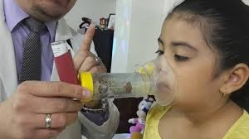
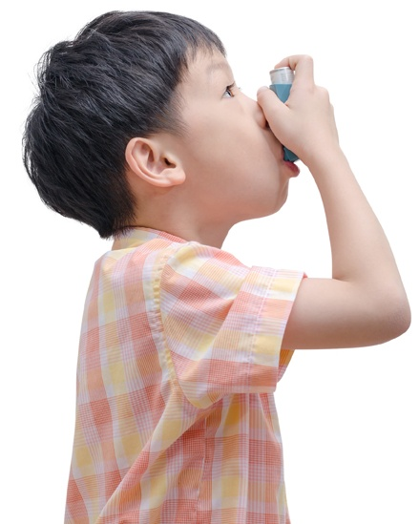
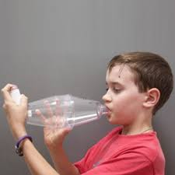
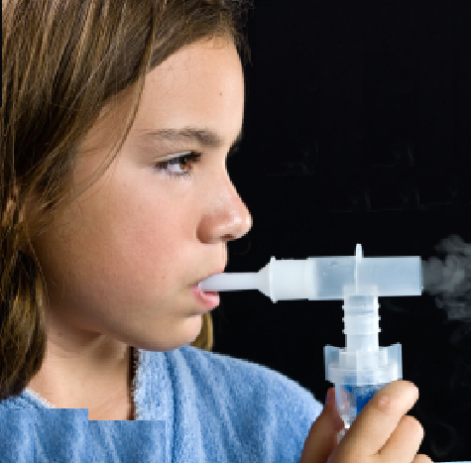
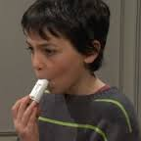
SEÇİLECEK İLAÇ FORMUNUN
VE ARACI CİHAZLARIN
KULLANIMININ
ÇOCUKLARA VE AİLELERE
ÖĞRETİLMESİ GEREKİR.

Slide 47
Kontrolün sürdürülmesi
Hasta kontrol altında ise 6 ayda bir, değilse daha sık aralarla görülür.
Semptomlar kontrol altına alınınca her üç ayda bir İKS dozları %25-50 azaltılır.
İKS orta-düşük dozlarda küçük çocuklarda bile güvenilirdir.
Yüksek dozlarda ise büyüme hızı ve kemik dansitesi azalabilir ve katarakt oluşabilir .
47
Notes:
47

Slide 48
Astımlı Çocuklar Birinci Basmakta İzlenebilir. İzlemde şu hususların dikkate alınması gerekir.
Semptom skoru, örn. çocuklarda Astım Kontrol Testi,
Astım Kontrol Anketi
Astım atakları, oral kortikosteroid kullanımı ve
okula/kreşe gidilmeyen günler.
İnhaler tekniğinin doğruluğu
Tedaviye uyumun kontrolü. Kullanılan ilaç miktarı?
-Kişisel tedavi planının varlığı
Sigaraya maruz kalma
Büyümenin izlenmesi British Guideline 2016

Slide 49
Son söz….
Beş yaşından büyük çocuklarda da astım tedavisi hayati önem taşır..
Önce ayrıntılı öykü, FM ve temel tanı testleri ile tanının doğru konulması gerekir
Sonra, kabaca da olsa astımın şiddeti konusunda bir fikir edinilmelidir.
Astım tedavisinin esasını ilaç tedavisi oluşturur. Diğer yöntemler ilaç tedavisini destekleyici özelliktedir
Astımdaki ilaç tedavisinin esasını da inhale KS ve kısa etkili beta-reseptör agonistleri oluşturur. Diğer ilaçlar ve immünoterapi bu temel üzerine inşa edilmelidir.
Tedavinin başarısı için tanının doğruluğu ve tedavini başarılı olacağı konusunda çocuğun ve ailenin çok iyi eğitilmesi ve ikna edilmesi gerekir
Hastaların, duruma göre 3-4 ayda bir kontrol edilerek tedavinin doğru uygulandığından emin olunması gerekir.
Bu hastalara her yıl bir grip aşısı da mutlaka uygulanmalıdır.

